Slide 1

輔仁大學110年
教育部數位學伴計畫
日期:2021.05.18(二)
教學科目:國一程式設計
教學單元:前七週課程融合(html)
教學者:林鈺惠(輔仁大學)
圖片引用自網路公開下載圖片，僅做為公益教學用，不為營利販售用途

Slide 2

上課公約
小學伴須遵守以下公約
大學伴須遵守以下公約
1.上課準時並且專心聆聽
2.有問題可以隨時發問
3.上課不玩手機不搗蛋不說髒話
4.上課不亂塗鴉影響進度
5.下課好好休息
6.大學伴備課很辛苦,不可以頂嘴
7多分享學校生活
8.大學伴可隨時增加公約項目
1.上課認真講解
2. 督促德威認真學習
3.上課不玩手機不搗蛋不說髒話
4.德威上課很辛苦,準時下課
5.每周一20:00前上傳教材
6.有耐心解決德威的問題
7.無故不可請假,遲到,早退
十週的共同約定:每次上課前快速朗誦一遍,課堂中違規者懲罰再朗誦一遍
圖片引用自網路公開下載圖片，僅做為公益教學用，不為營利販售用途

Slide 3
今日目標
(
介紹本日課程目標
前七週重要語法講解
2
1
4
上週未完成課程
3
補充基礎新語法
圖片引用自網路公開下載圖片，僅做為公益教學用，不為營利販售用途

Slide 4
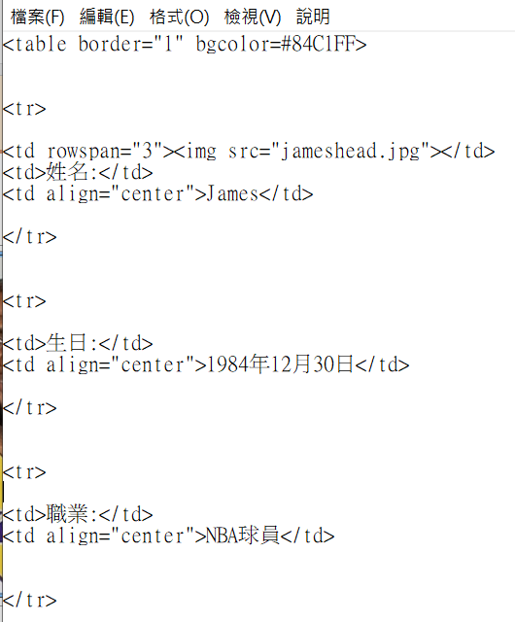
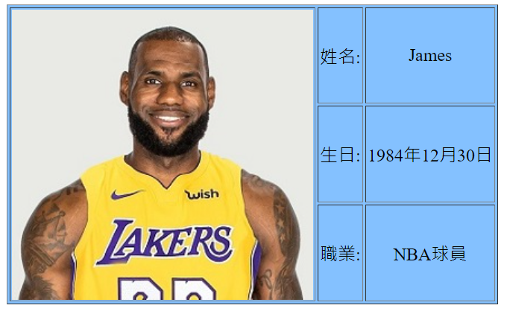
第四週課程目標(基礎版 還記得嗎!?)
自己設計
LeBron James的個人介紹表格
(不能讓使用者輸入資料)
第一行
第二行
第三行
圖片引用自網路公開下載圖片，僅做為公益教學用，不為營利販售用途

Slide 5
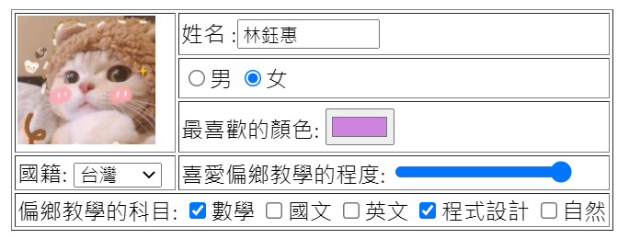
今日課程目標成果(進階版 是時候進化了!)
設計輸入基礎資訊欄(結合表格 可自行輸入)
上週課程小測驗
Html文字美化
2
1
語法小測驗
4
3
Html選項功能
5
本週課程應用
圖片引用自網路公開下載圖片，僅做為公益教學用，不為營利販售用途
圖片引用自網路公開下載圖片，僅做為公益教學用，不為營利販售用途

Slide 6

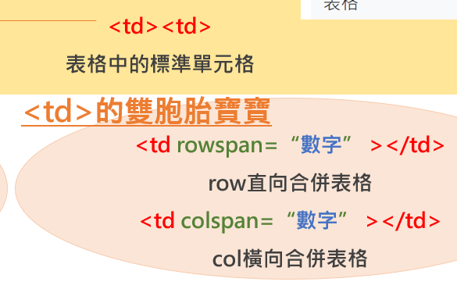
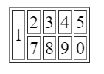

colspan & rowspanm語法 (易混語法)
聰明的德威一定可以的!
Step1
小提示:
Step2
Step3
圖片引用自網路公開下載圖片，僅做為公益教學用，不為營利販售用途

Slide 7
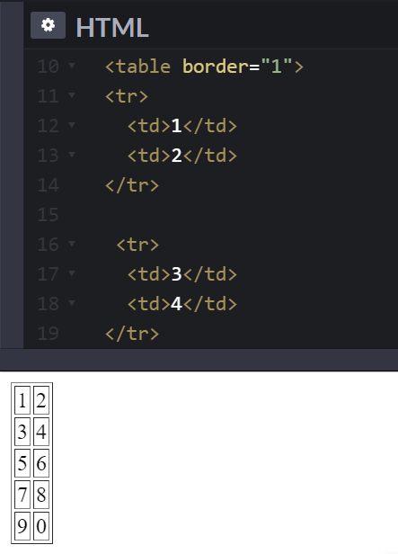
Table語法複習(一次比一次更熟悉喔!)
table家族
<tr></tr>
<td></ td>
border =“0”
border =“1”
1.請說明這兩種語法的差別?

Slide 8
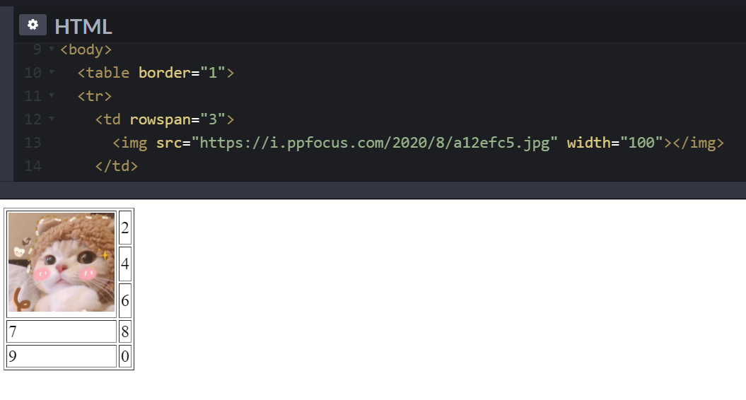
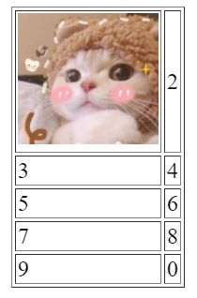
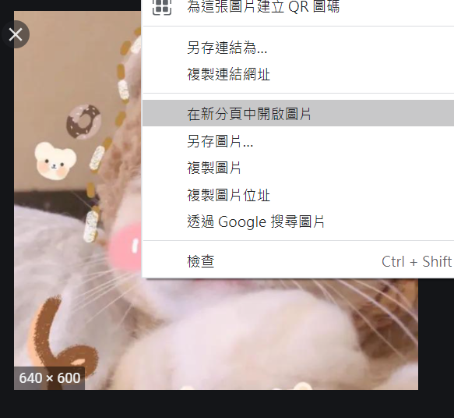
嵌入照片語法複習(一次比一次更熟悉喔!)
嵌入圖片
<img src=“照片網址”></img>
rowspan? colspan?
2.右上方灰色橢圓遮蔽處
應使用哪個語法?

Slide 9
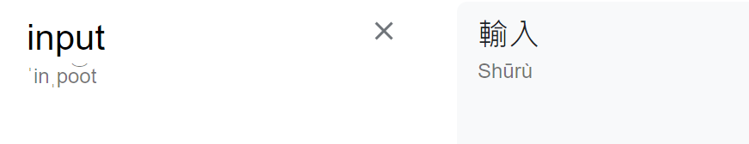
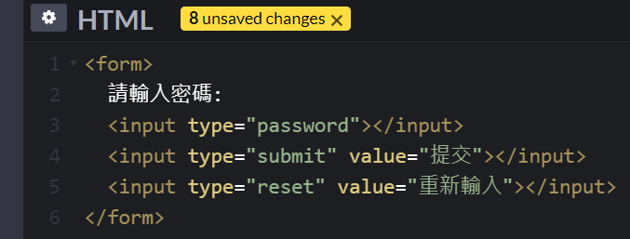
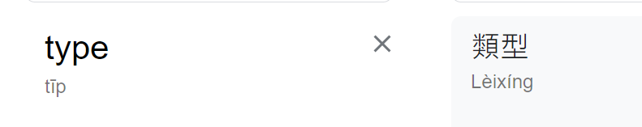
基本語法(form)
form家族
<input>的小寶寶
<input></input>
輸入
<input type=“ ” ></input>
password代表輸入密碼
submit代表提交按鈕
reset代表清除的按鈕
text代表輸入的是文字

Slide 10
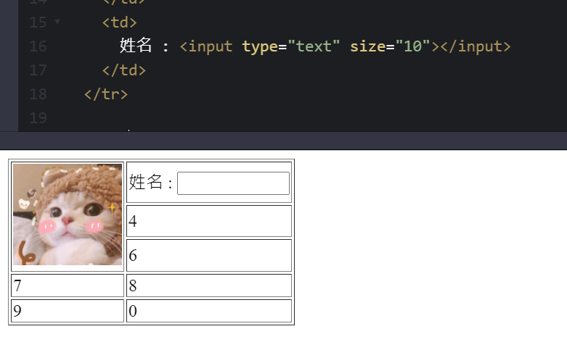
Table語法複習(一次比一次更熟悉喔!)
Input中type功能
<input type=“ ”></input>
3.將該語法的正確功能配對
(A)輸入文字 (B)輸入密碼 (C)提交按鈕
(1)( )
<input type=“password”></input>
(2)( )
<input type=“text”></input>
(3)( )
<input type=“submit”></input>

Slide 11

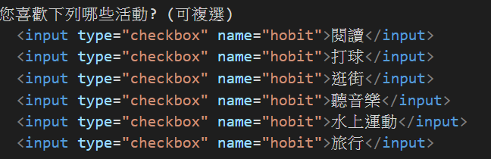
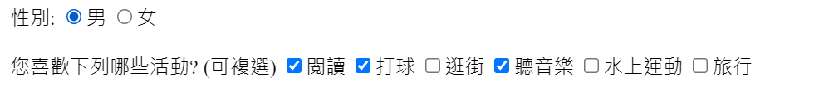
基本語法(input)
form家族
<input></input>
輸入
<input>的小寶寶
<input type=“ ” ></input>
radio代表圓形選擇鈕(單選)
checkbox代表方形選擇鈕(複選)
<input name=“ 可自訂 ” ></input>

Slide 12
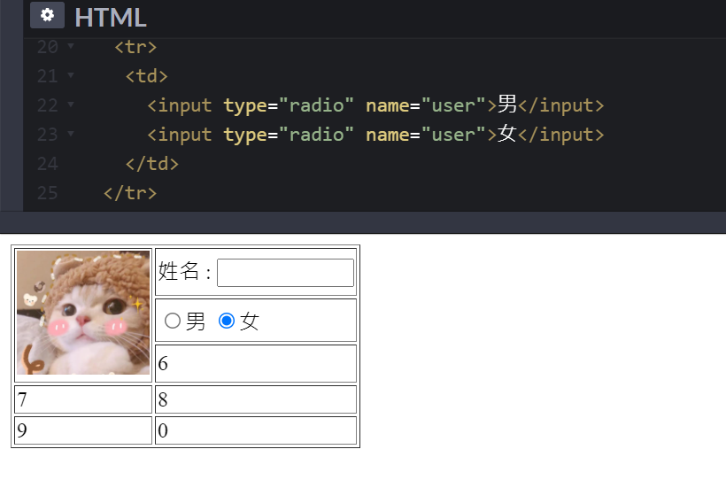
type語法複習(一次比一次更熟悉喔!)
Input中type功能
<input type=“ ”name=“自行取名(很重要!!!不可以忘記)” ></input>
4.將該語法的正確功能配對
(A)單選語法 (B)多選語法
(1)( )
<input type=“checkbox”name=“a”>
</input>
(2)( )
<input type=“radio” name=“a”>
</input>

Slide 13
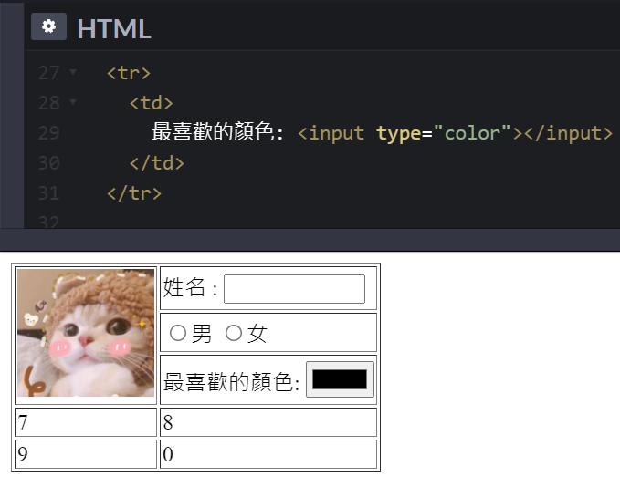
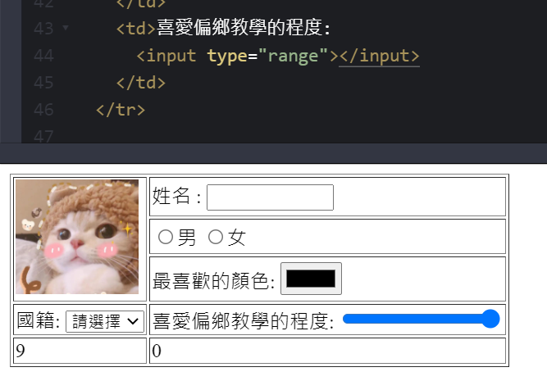
補充新語法複習
input家族
<input type=“color”></input>
嵌入顏色框
input家族
<input type=“range”></input>
嵌入程度軸

Slide 14
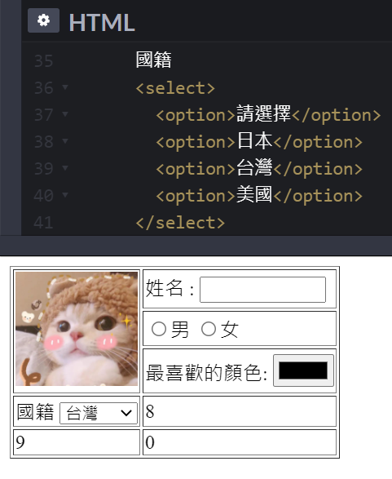
select語法複習(一次比一次更熟悉喔!)
select家族
<select>
<option>放入選項1</option>
<option>放入選項2</option>
<option>放入選項3</option>
</select>

Slide 15
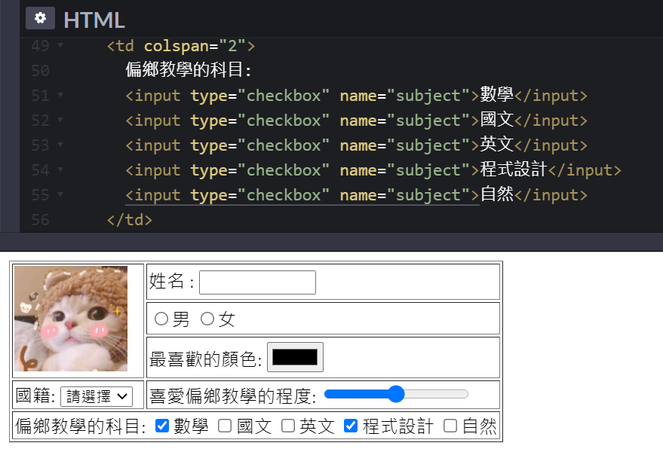
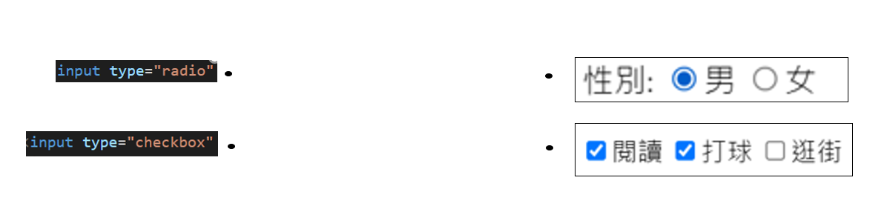
Table語法複習(一次比一次更熟悉喔!)
5.右上方灰色橢圓遮蔽處
應填入數字多少?

Slide 16
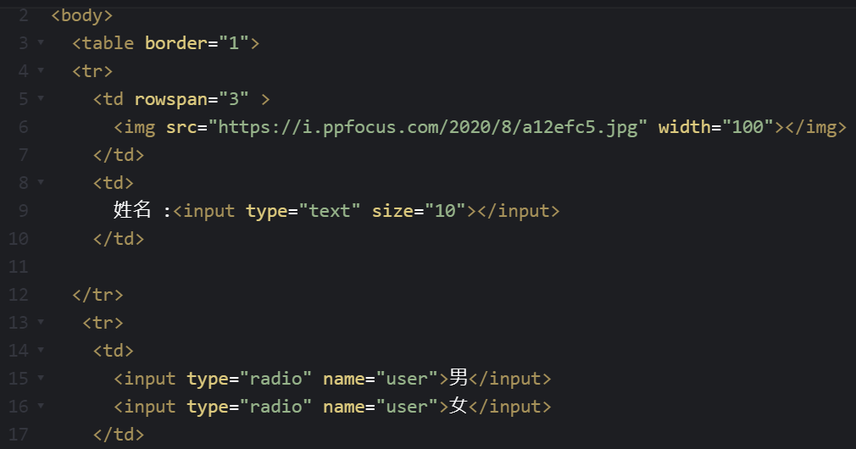
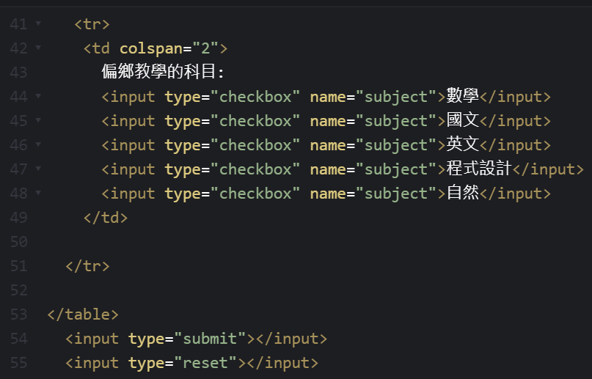
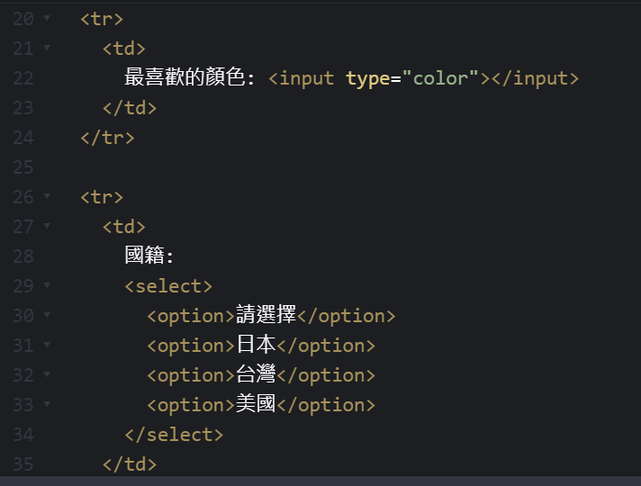
今日成果解答
哥
圖片引用自網路公開下載圖片，僅做為公益教學用，不為營利販售用途

Slide 17
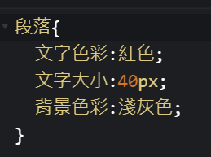
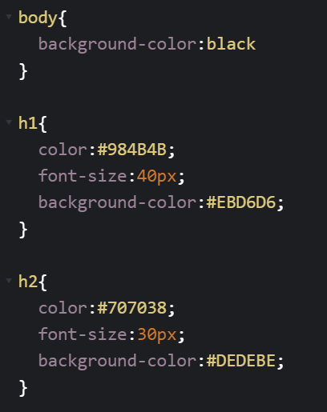
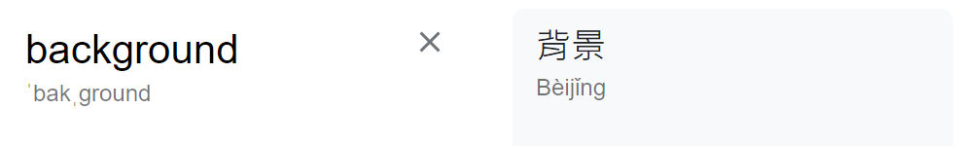
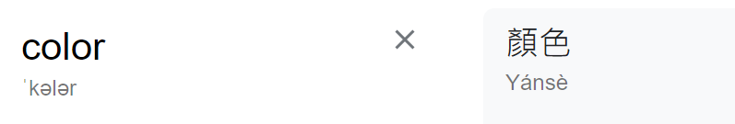
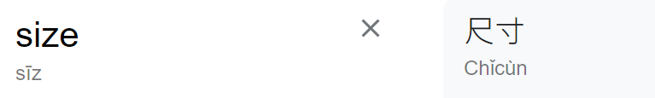
基本語法(css)

Slide 18
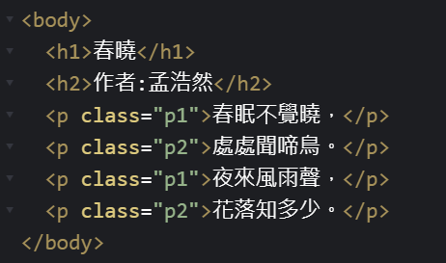
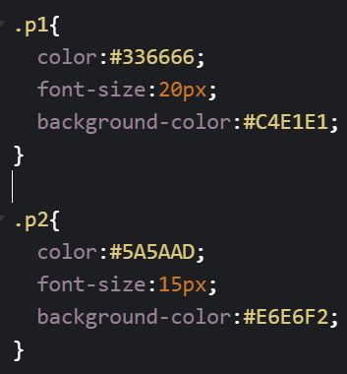
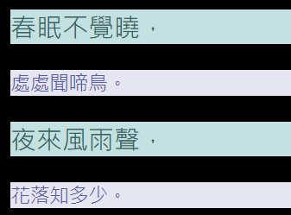
基本語法(class)
class=“自己取名子”
Html和CSS連接(主題重複時)

Slide 19






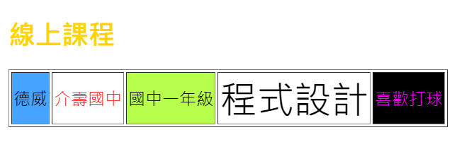
課程回饋-實作練習
聰明的德威一定可以的!
色碼指定:
圖片引用自網路公開下載圖片，僅做為公益教學用，不為營利販售用途

Slide 20
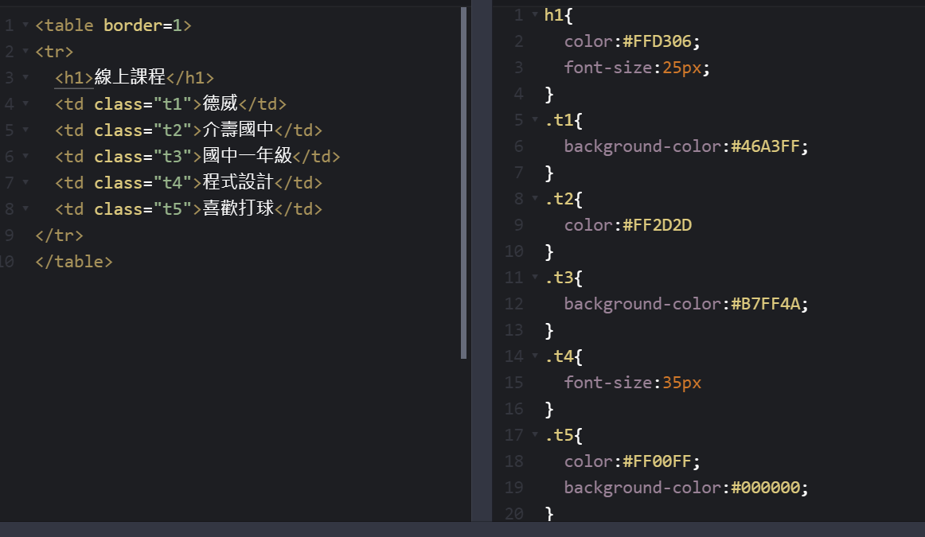
實作解答

Slide 21
輔仁大學110年
教育部數位學伴計畫
下課了!下週二見!
圖片引用自網路公開下載圖片，僅做為公益教學用，不為營利販售用途

Slide 22
資料來源
https://www.sublimetext.com/ (網頁編輯器)
2. ttps://www.ifreesite.com/color/ (色碼表)
3. 學校教材
4. https://www.youtube.com/watch?v=PN6pV_ZLHqc (Youtube教學網站)
5. https://i.ppfocus.com/2020/8/a12efc5.jpg (貓咪圖)
圖片引用自網路公開下載圖片，僅做為公益教學用，不為營利販售用途

